Slide 1

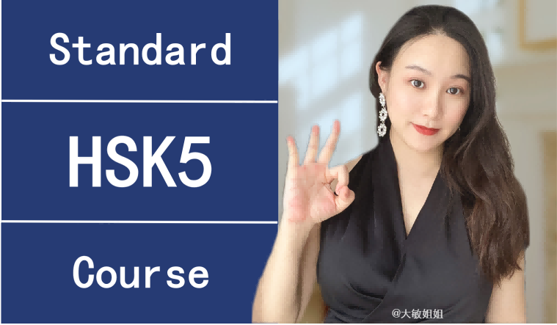


感谢选择大敏姐姐原创高品质HSK系列课件!
@大敏姐姐
dmgqs01
本课件和教学视频著作权归大敏姐姐所有，未经授权进行搬运、洗稿、二次转发、销售等侵权行为，都属于违法。违者绝对追责到底！

Slide 2

使用须知👇
本PPT需使用WPS软件，支持内容（图文/GIF/音频/动画）的编辑、修改。
本PPT必须全屏播放才有动画和音效，手机打开和非全屏播放无效果。
本PPT包含：教学内容和目标、课堂中老师涉及的英语句子、学生教学内容。
动画修改方式：当前内容上，鼠标右键进行素材替换。请勿删除！否则无动效！
如有问题欢迎来大敏姐姐直播间连麦咨询，直播时间会提前在朋友圈发布：
dmgqs01
本课件和教学视频著作权归大敏姐姐所有，未经授权进行搬运、洗稿、二次转发、销售等侵权行为，都属于违法。违者绝对追责到底！

Slide 3

教学内容和目标
学生能够了解并掌握
语言点
心理学
（1）“以、平常、宁可”的意义和用法
（2）辨析“忽视”和“轻视”的异同
（2）“争取 主持 深刻 烂 迅速 运用 集中 体会”等词语的搭配
词汇
（1）“事务、戏剧、投入、服装、美术、良好、魅力、糟糕、婚礼、等于、度过、
告别、依然、推荐、评价、开幕式”等本课其他重点五级大纲词语的意义和用法。
（2）理解本课5个非大纲词语的意义
（3）了解并掌握“扩展”板块10个“医务”类词语的意义和用法
篇章
（1）本课用戏剧、电影和生活中的实例，解释了心理学上的“峰终定律”。要求学生
阅读理解课文，掌握文章大意，并能够运用所学的词语、语言点介绍这一理论。
（2）讨论婚礼，并完成命题写作。

Slide 4



Standard Course
HSK 5
Lesson 17

Slide 5

《HSK标准教程5--第十七课》
HSK Standard Course 5 Lesson 17
第17课 在最美好的时刻离开
Lesson 17
Ending at the Best Moment
Part 1

Slide 6


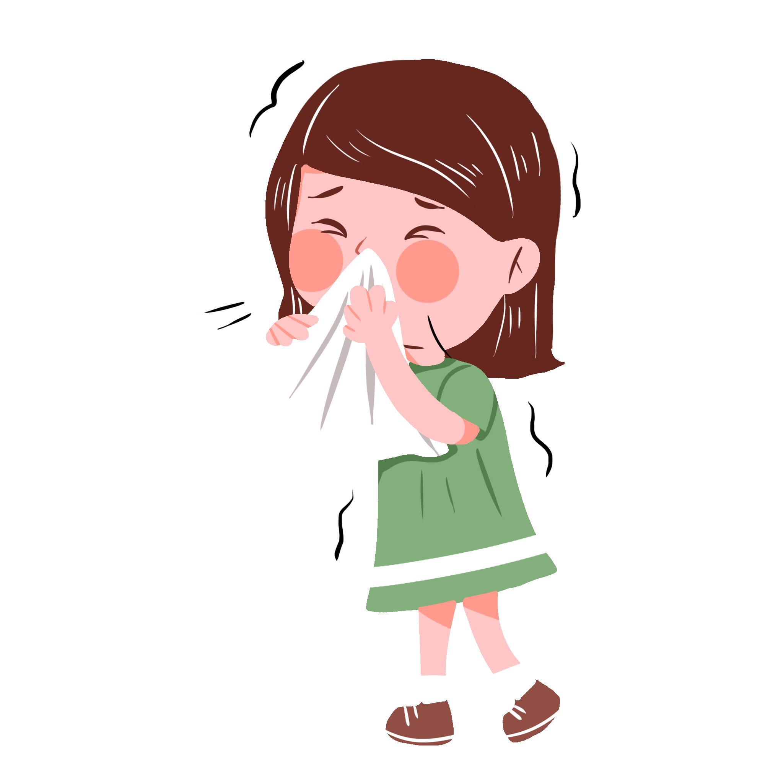


复习
Review
说出第十六课中有关医务的词语
挂号、急诊、救护车、内科、过敏、打喷嚏、着凉、吐、痒、消化……

Slide 7
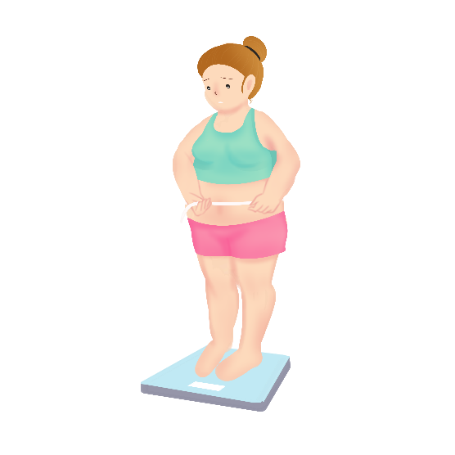
复习
听写句子、复习重点词、复述课文
Review
一周内的营养摄入和饮食模式会影响到他们的体重变化。
他们将参与这项研究的人分为三种类型。
为了保证可靠性，只有哪些至少连续七天称过体重的人才会被纳入分析。
这项联合多所医学院校所做的研究发现，体重变化在一周内会显示出一种明显的变化规律。
周末之后不要再找任何借口，应及时采取措施阻止这一上升趋势。

Slide 8
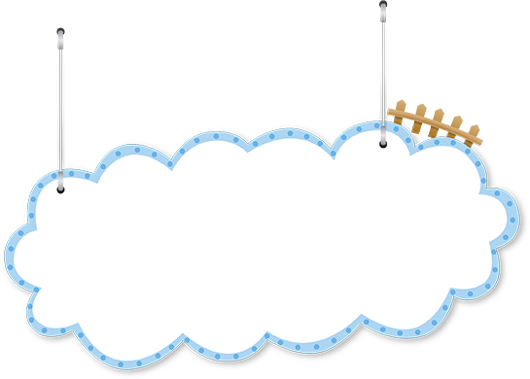



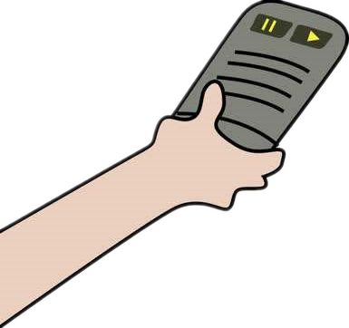
热身
Warm-up
说一说：
请看下面的图片，试着找出本课生词中跟它们有关的词语。

Slide 9

生词
New Word
běi fānɡ
北 方
n. north, northern part
nán fānɡ
南 方
n. south, southern part
dì tú
地 图
n. map
dài
带
v. to take along, to bring
miàn bāo
面 包
n. bread
gāo fēng高 峰
n. peak,summit
xùn sù
迅 速
adj. quick, rapid
xì jù
戏 剧
n. drama, play
fù xí
复 习
v. to review
zháo jí
着 急
adj. worried, anxious
zhōng diǎn
终 点
n. end, destination
yóu xì
游 戏
n. game
Shì wù
事 物
n. thing, object
shēn kè
深刻
adj. deep, profound
END

Slide 10

复习
Review
shì wù
gāofēng
zhōngdiǎn
事物
n. things, object
高峰
n. peak,summit
终点
n. end, destination
xùn sù
shēn kè
xì jù
迅速
adj. quick, rapid
深刻
to be kidding
戏剧
n. drama, play

Slide 11


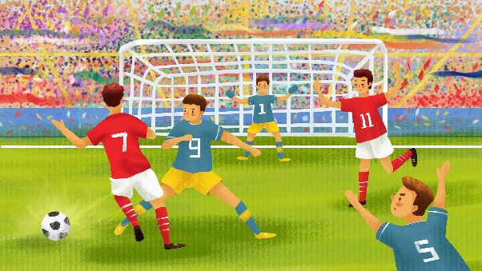
语言点
Language Point
同年四月，微信以英文名WeChat正式进入国际市场。
以
介词，常用语书面语，意思是拿、用、凭借
学生分为甲乙两队，以足球为比赛工具
向篮内投，按得分多少决定输赢。

Slide 12


语言点
Language Point
虽然我们已经老了，但还要坚持学习，以适应社会的发展。
以
连词，常用于书面语，表示目的
比如说为了一场戏剧演出，我们会投入很多时间，准备服装、化妆、道具、舞台美术，以创造良好的效果，……

Slide 13


语言点
Language Point
对小王来说，今天是一个不平常的日子，因为他今天第一天上班。
平常
形容词，表示普通的，没什么特别的
一部电影，开始虽然剧情平平常常，如果最后半个小时能使我们感动，我们依然会向别人推荐它。

Slide 14


语言点
Language Point
他平常总是来得很早，今天却迟到了。
平常
名词，意思是“平时”
校长又告诉老师们，对待这些孩子，要像平常一样，不要让孩子或家长知道他们是被选出来的。

Slide 15
练一练
终点
迅速
以
平常
良好
Practise
要以 ______ 心来对待这次考试。
平常
上大学不是你人生 ______，反而是一个崭新的起点。
终点
你不要_____我的名义给她送礼物，这样她会误会的。
以

Slide 16
练一练
终点
迅速
以
平常
良好
Practise
你做作业的速度太 ______了， 真的做完了吗？
迅速
______的社会秩序就是需要我们每个公民来维护。
良好

Slide 17
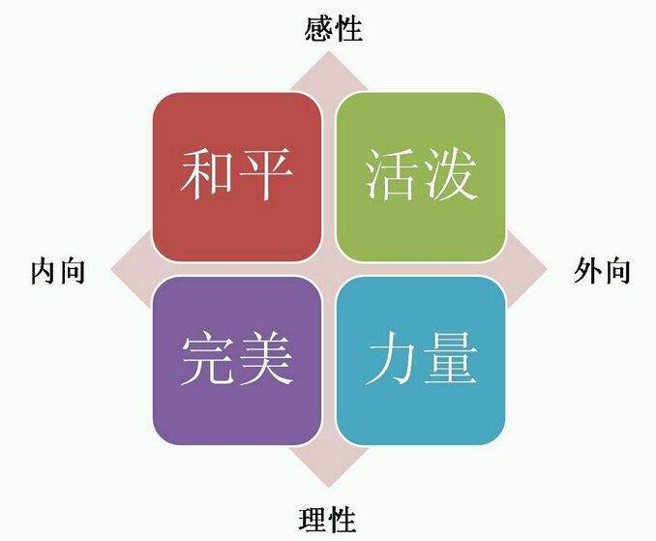



生词
New Word
tóu rù
投 入
v./n./adj. to put into;
to spend on; input
为了公司能在美国上市，他投入了大量的时间来
学习如何与美国商人打交道。

Slide 18



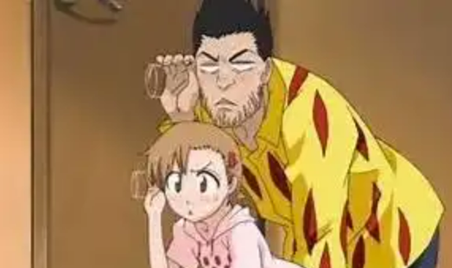
生词
New Word
fú zhuāng
服 装
n. clothing, costume
这是我们跳舞的服装。

Slide 19
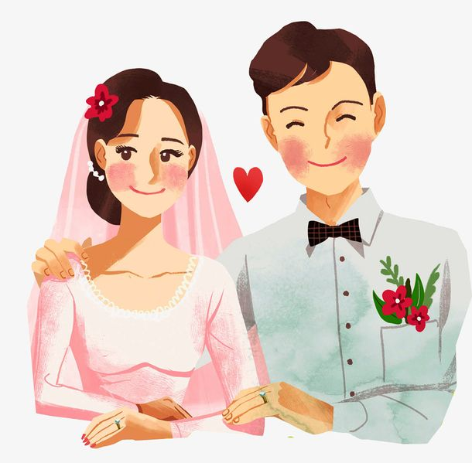


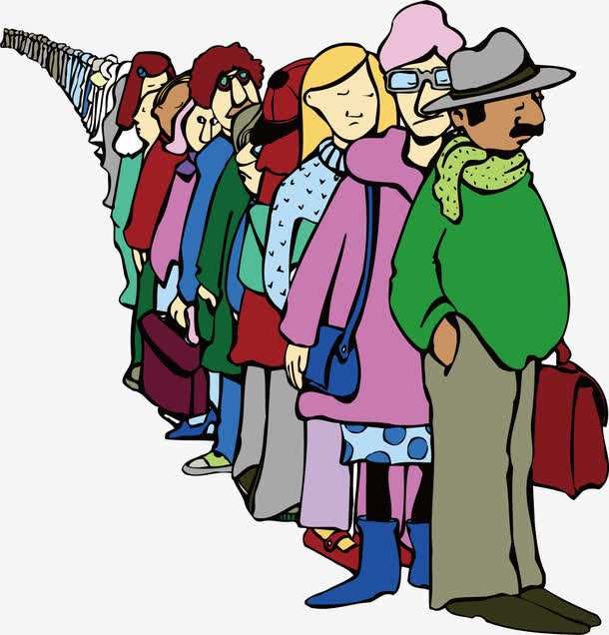
生词
New Word
huà zhuāng
化 妆
v. to put on make-up
每天出门前化一点淡妆，也是对别人的尊重。

Slide 20
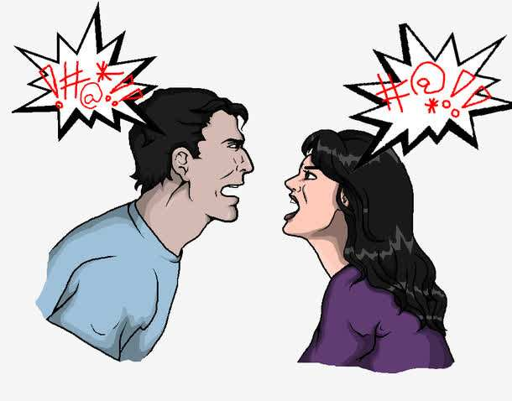



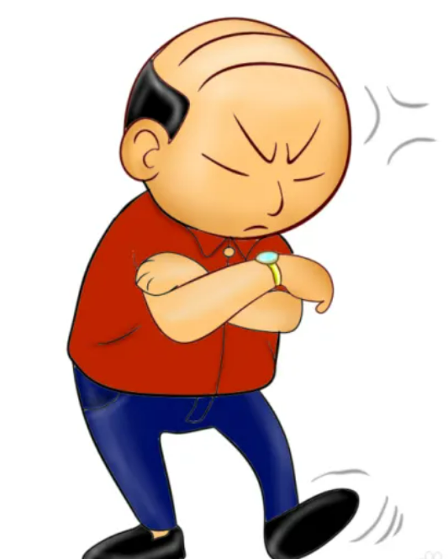
生词
New Word
dào jù
道 具
n. stage property
一个好的电影作品的成功，需要演员、服装、道具等各个部门的共同努力。

Slide 21
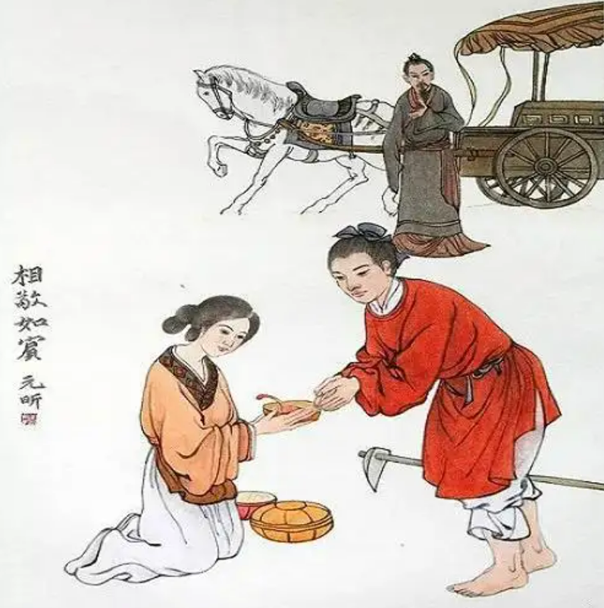

生词
New Word
měi shù
美 术
n. fine art
舞台的美术设计很漂亮！

Slide 22


作业
Homework
作业
用“以”完成下列句子或对话。
1. A: 你知道济南的温泉是怎么命名的吗？
B: ____________________。
2. 这一个月来，我天天训练____________
3. 虽然他不回信，但我还是坚持给他写，
____________ 。

Slide 23
作业
Homework
作业
用“平常”完成下列句子或对话。
1. A: 你觉得这本书怎么样？
B:____________________。
2. ____________,考试前就不用这么紧张了。
3. A: ____________ 。
B: 我一般都是自己做饭吃。

Slide 24
《HSK标准教程5--第十七课》
HSK Standard Course 5 Lesson 17
第17课 在最美好的时刻离开
Lesson 17
Ending at the Best Moment
Part 2

Slide 25
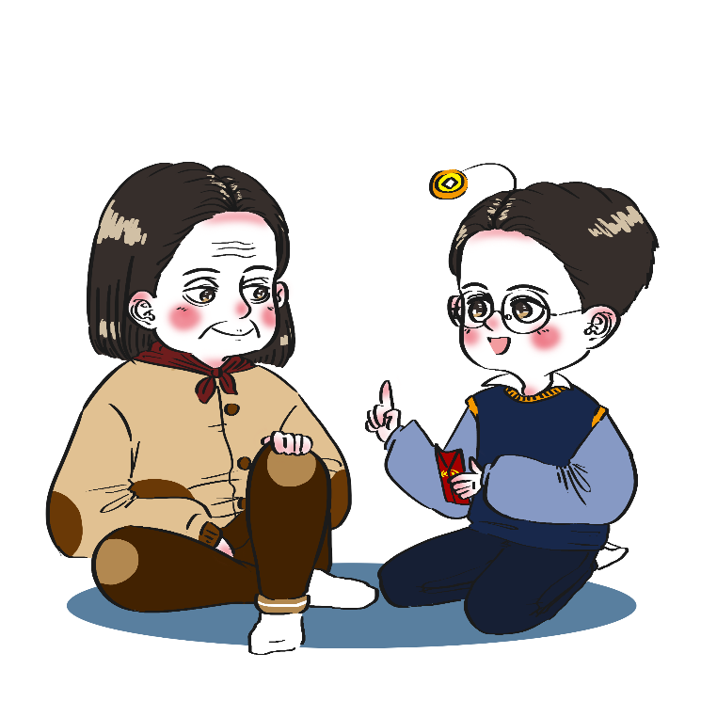
热身
Warm-up
说一说：
在你小时候，长辈们说过什么让你印象最深刻的话？

Slide 26
生词
New Word
kào
靠
v. to lean against
láidejí
来得及
v. there’s still time (to do sth.)
nán fānɡ
南 方
n. south, southern part
cāi
猜
v. to guess
zhǐhǎo
只好
adv. cannot but, to be forced to
mèi lì
魅 力
n. charm
hūn lǐ
婚 礼
n. wedding
dù guò
度 过
v. to pass, to spend
fù xí
复 习
v. to review
fǒuzé
否则
conj. or, otherwise
zāo gāo
糟 糕
adj. bad, awful
zāo gāo
糟 糕
adj. bad, awful
zhēng qǔ
争 取
v. to strive for
děng yú
等 于
v. to be equal to
END

Slide 27
练一练
争取
很大
Practise
举行
时间
婚礼
糟糕的
魅力
演出

Slide 28
生词
New Word
běi fānɡ
北 方
n. north, northern part
nán fānɡ
南 方
n. south, southern part
dì tú
地 图
n. map
dài
带
v. to take along, to bring
miàn bāo
面 包
n. bread
zhǔ chí
主 持
v./n. to host,
host/hostess
píng jià
评 价
v./n. to evaluate;
evaluation
yī rán
依 然
adv. still, nonetheless
fù xí
复 习
v. to review
zháo jí
着 急
adj. worried, anxious
tuī jiàn
推 荐
v. to recommend
yóu xì
游 戏
n. game
gào bié
告 别
v. to say goodbye
làn
烂
adj. bad, lame
END

Slide 29
复习
Review
gào bié
yī rán
tuī jiàn
告 别
v. to say goodbye
依 然
adv. still, nonetheless
推 荐
v. to recommend
píng jià
làn
zhǔ chí
评 价
v./n. to evaluate;
evaluation
烂
adj. bad, lame
主 持
v./n. to host, host/hostess

Slide 30

练一练
Practise
大家要迅速熟悉新产品， 更好地向顾客推广。
B
A.用
B.以

Slide 31
练一练
Practise
这次旅行给我留下了____的印象。
B
A.深
B.深刻

Slide 32
练一练
Practise
这部电影很_____，我觉得没必要去看。
A
A.平常
B.平时

Slide 33
练一练
Practise
他被____为本校今年的十大“优秀毕业生”之一。
B
A.评价
B.评

Slide 34


语言点
Language Point
作为母亲，她宁可自己累一点儿，也不想委屈了孩子。
宁可
副词—表示经过比较以后，选择相对有利的一方
为什么大家宁可挤成一团，也不去没人的那边？

Slide 35


练一练
Practise
选择正确的答案
迅速
事情A发生后，领导B采取了C措施，D积极应对。
B
等于
C
A三加五B是C八D吗？

Slide 36
练一练
Practise
选择正确的答案
依然
十几年A过去了，B她C那么D美丽。
C
宁可
B
A我B多C花点儿钱，D也要买一个质量好一点儿的。

Slide 37
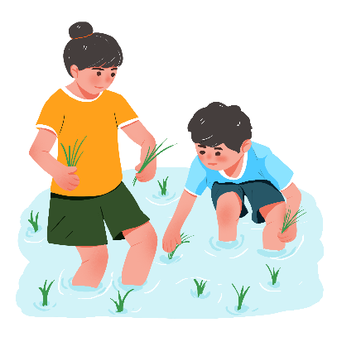

语言点
Language Point
他只注重理论，忽视/轻视实践，所以失败了。
忽视
轻视
他忙得忽视了去医院看病/ 你可别轻视他，他看起来很平常，其实很能干。

Slide 38


语言点
Language Point
我们常忽视结束退场时的准备，演出开始时人们认为很有魅力，但是糟糕的结局会让留下难以忘记的坏印象。
忽视
轻视
虽然这是一次小考，但也不能轻视，要好好复习

Slide 39
练一练
Practise
以前我们 了教育问题，现在要赶上去？
忽视
忽视
轻视

Slide 40
练一练
Practise
我们过多地看电视、玩手机 了家人之间的交流？
忽视
忽视
轻视

Slide 41
练一练
Practise
虽然这是一份平常的工作 ，你也不能 ，要认真做好。
轻视
忽视
轻视

Slide 42
练一练
Practise
你不要因为他是小孩就 他。
忽视
忽视
轻视

Slide 43
作业
Homework
作业
请用下面的词造句。
1.度过：
2.依然：
3.争取：
4.评价：
5.平常

Slide 44
《HSK标准教程5--第十七课》
HSK Standard Course 5 Lesson 17
第17课 在最美好的时刻离开
Lesson 17
Ending at the Best Moment
Part 3

Slide 45
热身
Warm-up
请在课文中找到它们的意思
三个小时的乐 —
一个小时的无聊
≠两个小时的快乐

Slide 46
生词
New Word
láidejí
来得及
v. there’s still time (to do sth.)
nán fānɡ
南 方
n. south, southern part
fǒu zé
否则
conj. or, otherwise
cāi
猜
v. to guess
zhǐhǎo
只好
adv. cannot but, to be forced to
kāimùshì
开幕式
n. opening ceremony
tǐ huì
体 会
v./n. to learn from
experience; feeling
kàn fǎ
看 法
n. viewpoint, opinion
fù xí
复 习
v. to review
fǒuzé
否则
conj. or, otherwise
jí zhōng
集 中
v./adj. to concentrate,
concentrated
yóu xì
游 戏
n. game
yùn yòng
运 用
v. to put into practice
tián kòng
填空
v. to fill in a blank
END

Slide 47

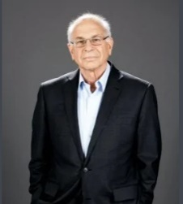
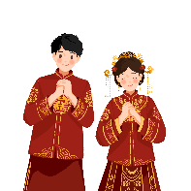
生词
New Word
Nuòbèi’ěr Jiǎng
诺贝尔奖
Nobel Prize
我希望将来我能够获得诺贝尔奖。

Slide 48
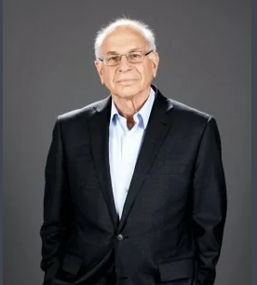
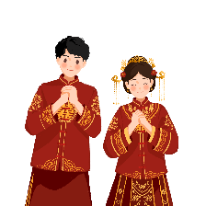
生词
New Word
Dānní’ěr·Kǎnèimàn
丹尼尔.卡内曼
Daniel Kahneman
丹尼尔.卡内曼2002年获得诺贝尔经济学奖。

Slide 49

生词
New Word
Fēngzhōng Dìnglǜ
峰终定律
Peak-End Rule
你知道“峰终定律”吗？

Slide 50
练一练
争取
度过
集中
体会
推荐
运用
Practise
体会
我刚开始学滑雪的时候，最大的______就是要放松，越紧张越容易摔倒（shuāidǎo, to fall down）。
学知识不能死记硬背，要懂得灵活地______。
运用
你复习时要_____注意力，效果才会好。
集中

Slide 51
练一练
争取
度过
集中
体会
推荐
运用
Practise
推荐
一些现代营养学专家常常向大家______“餐餐有蔬菜，每天有水果”。
我在外公外婆身边______了美好的童年。
度过
机会要靠自己去_____。
争取

Slide 52
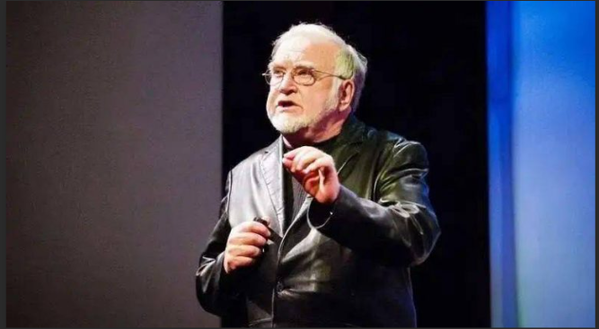
课文 1
Text 1
我奶奶说过：“人们应该在最美好的时候离开。”因为这个认知而获得诺贝尔奖的，不是我奶奶，而是心理学家丹尼尔·卡内曼。他将这一现象命名为“峰终定律”：我们对事物的记忆仅在高峰和结尾，而事情的经过对记忆几乎没有影响。高峰之后，终点出现得越迅速，这件事留给我们的印象就越深刻。
1.“峰终定律”是什么？
2. 为了说明“峰终定律”，作者举了哪几个例子？

Slide 53
课文 1
Text 1
大部分人不理解这一定律。比如说为了一场戏剧演出，我们会投入很多时间，准备服装、化妆、道具、舞台美术，以创造良好的效果，争取给观众留下一个好的印象，却常常忽视结束退场时的准备。演出开始时人们认为很有魅力，但是糟糕的结局会给人留下难以忘记的坏印象。
1.戏剧演出要做哪些方面的准备？什么事情会让观众留下坏的印象？
2.请用重点词语复述故事：戏剧、以、争取、忽视、糟糕

Slide 54
课文 1
Text 1
有一次，我去参加一个婚礼，前三个小时感觉都很好，只在最后一个小时感到无聊。三个小时快乐减一个小时无聊等于两个小时快乐，也就是说，我愉快地度过了两个小时。但是，我的记忆并不是这样计算了。如果我参加另外一次活动，只在那里待一个小时，早早地告别，我却享受了满满60分钟的快乐。与第一次相比，第二次的聚会留给我的印象更为美好。
1.哪一次演出活动给作者的印象更好，为什么？
2.请用重点词语复述故事：婚礼、等于、度过、告别

Slide 55
课文 1
Text 1
看电影也是如此。一部电影，开始虽然剧情平平常常，如果最后半个小时能使我们感动，我们依然会向别人推荐它。相反，如果在前半个小时就把剧情的创造力表现得淋漓尽致，结尾却非常普通，那么，观众对这部电影的评价就肯定不好，甚至会说这是一部“烂片”。
1.人们会怎么评价一部电影？
2.请用重点词语复述故事：平常、依然、评价

Slide 56
课文 1
Text 1
作为电视节目主持人，我在工作中常常会运用“峰终定律”。例如，做节目时，与开幕式相比，我们宁可把更多的精力集中在闭幕式上，这样可以加强观众对节目的印象。虽然很多人并不了解“峰终定律”，但是，他们能从经验中体会这种做法的重要性。
1.节目主持人常常如何运用“峰终定律”？
2.请用重点词语复述故事：主持、运用、宁可、体会

Slide 57
作业
Homework
作业
请以“婚礼”为题，谈一谈你参加过的婚礼，或你们国家婚礼的特点，比较一下和中国婚礼有什么相同和不同之处。尽量用上本课所学的生词，字数不少于100字。

Slide 58




《HSK标准教程5--第十七课》
HSK Standard Course 5 Lesson17
再见 Bye
再见

